Slide 1
স্বাগতম

Slide 2
পাঠ পরিচিতি
শ্রেণি: ৭ম
বিষয়: তথ্য ও যোগাযোগ প্রযুক্তি
অধ্যায় : ১ম
পাঠ: ১
সময়: ৫০ মিনিট

Slide 3
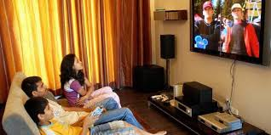
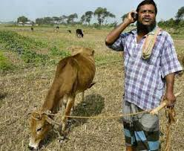

Slide 4
ব্যক্তি জীবনে তথ্য ও যোগাযোগ প্রযুক্তি

Slide 5
শিখনফল
এই পাঠ শেষে শিক্ষার্থীরা...
১। ব্যক্তিগত প্রয়োজনে তথ্য ও যোগাযোগ
প্রযুক্তির ব‌্যবহার বলতে পারবে;
২। ব্যক্তিগত প্রয়োজনে তথ্য ও যোগাযোগ
প্রযুক্তির গুরুত্ব ব‌্যাখ‌্যা করতে পারবে;

Slide 6
ব্যক্তি জীবনে তথ্য ও যোগাযোগ প্রযুক্তি
টেলিভিশনে অনুষ্ঠান দেখা হচ্ছে।
মোবাইল ফোনে কথা বলা হচ্ছে।

Slide 7
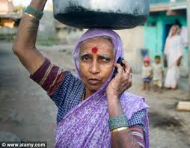
মোবাইল ফোনে অন্য একজনের সাথে কথা বলতে পারে।

Slide 8
একক কাজ
তুমি আর কোন কোন ক্ষেত্রে তথ‌্য প্রযুক্তি ব‌্যবহার কর।

Slide 9
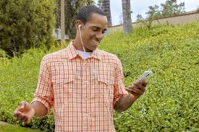
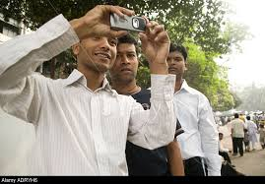
তথ্য ও যোগাযোগ প্রযুক্তি ব্যবহার করে সাধারণ মানুষও ছবি তুলতে ও ভিডিও করতে পারে।

Slide 10
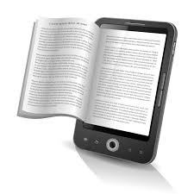
ই-বুক রিডার থেকে বই পড়া যায়

Slide 11
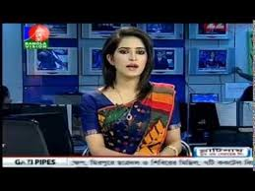
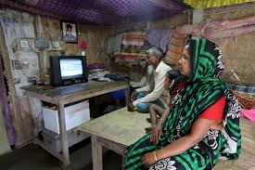
টেলিভিশনে বিভিন্ন অনুষ্ঠান, খবর দেখা ও শোনা যায়।

Slide 12
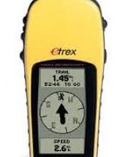
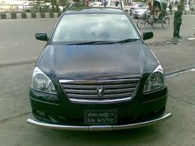
গাড়ীতে জিপিএস ব্যবহার করে পৃথিবীর যে কোন স্থানের অবস্থান বের করা যায় এবং ঠিকানা জানা না থাকলেও জিপিএস-এর সাহায্যে খুঁজে পাওয়া যায়।

Slide 13
দৈনন্দিন জীবনে পত্রিকা পড়া যায়

Slide 14
দলগত কাজ
মনে কর তুমি ঠিক করেছ কোনো ধরনের তথ্য প্রযুক্তি ব্যবহার না করে তোমার দিন কাটবে । সারা দিনে কোন কাজগুলো তুমি করতে পারবে না তার একটা তালিকা তৈরি কর।

Slide 15
মূল্যায়ন
১. কিসের মাধ্যমে আমরা কোন জায়গার অবস্থান সম্পর্কে জানতে পারি
২। নিচের কোন প্রযুক্তিটি সাধারণ মানুষের বেশি কাজে লাগে?
৩। ই-বুক রিডারে কি করা হয়
৪। পরীক্ষার রেজাল্ট জানা যায় কিভাবে

Slide 16
বাড়ির কাজ
ব্যক্তিগত জীবনের জন্য তুমি কোন তথ্য ও যোগাযোগ প্রযুক্তি বেশি ব‌্যবহার কর-ব্যাখ্যা কর।

Slide 17
ধন্যবাদ সকল শিক্ষার্থীদের

